Slide 1
Web Information Extraction for eEnvironment
Jan Dědek Peter Vojtáš
Department of software engineering, Charles University in Prague
Institute of Computer Science Czech Academy of Sciences
European conference of the Czech Presidency of the Council of the EU
TOWARDS eENVIRONMENT 2009
Opportunities of SEIS and SISE: Integrating Environmental Knowledge in Europe

Slide 2
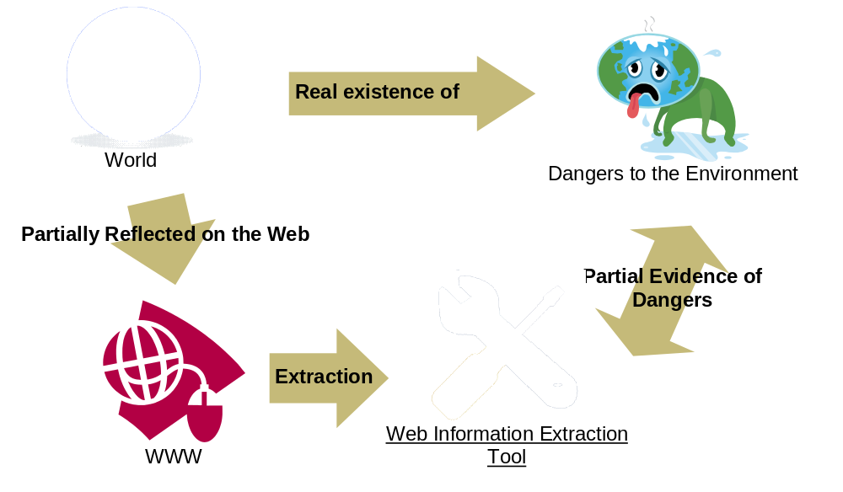
The Environment and Information on the Web

Slide 3
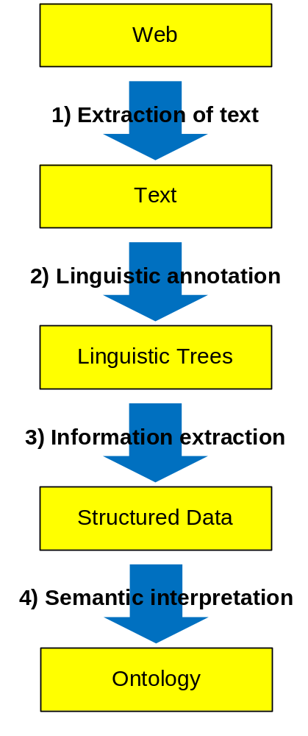
The Data Flow

Slide 4
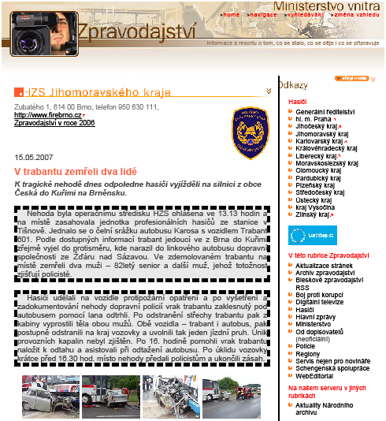
Example of processed web page
Relevant text

Slide 5
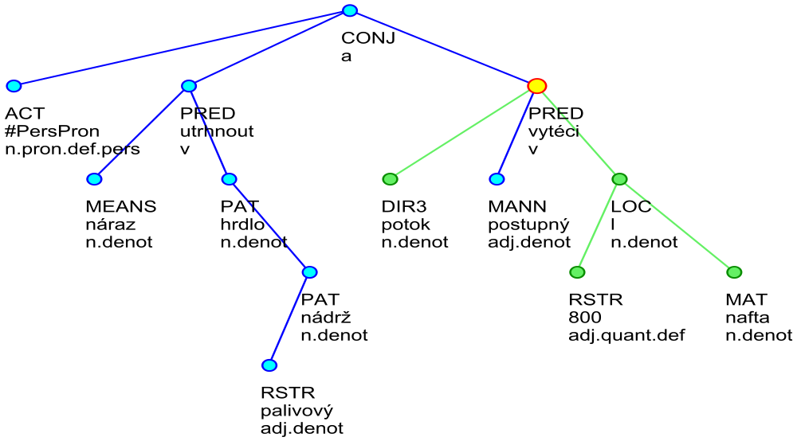
Example of a linguistic tree
"Due to the clash the throat of fuel tank tore off and 800 litres of oil (diesel)
has run out to a stream."
“Nárazem se utrhl hrdlo palivové
nádrže a do potoka postupně vyteklo na 800 litrů nafty.”
jihmor56559.txt-001-p1s3
(1)
(2)
litre
(3)
(5)
diesel
(4)
"into" water stream

Slide 6
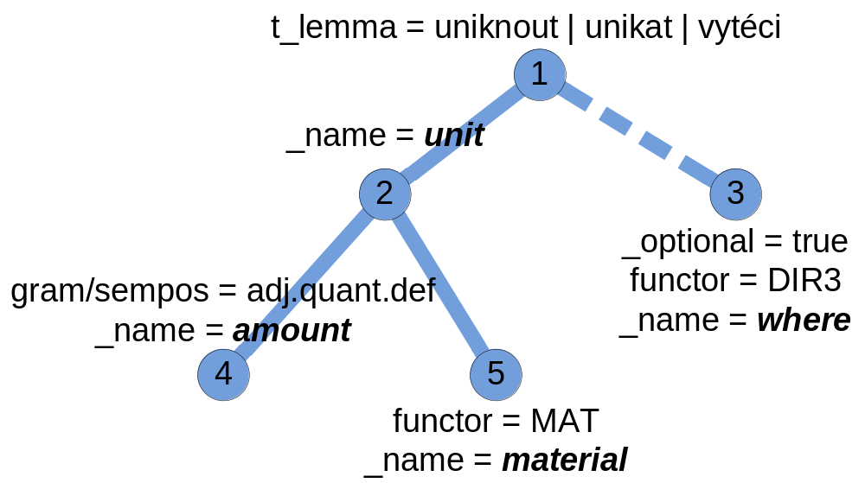
Example of an extraction rule.

Slide 7
Experimental results (1)
  <QueryMatches>
  <Match root_id="jihmor56559.txt-001-p1s3" match_string="15:0,16:4,22:1,23:2,27:3">
  <Sentence>Nárazem se utrhl hrdlo palivové nádrže a do potoka postupně vyteklo na 800 litrů nafty.</Sentence>
  <Data>
  <Value variable_name="amount" attribute_name="t_lemma">800</Value>
  <Value variable_name="unit" attribute_name="t_lemma">l</Value>
  <Value variable_name="material" attribute_name="t_lemma">nafta</Value>
  <Value variable_name="where" attribute_name="t_lemma">potok</Value>
  </Data>
  </Match>
  <Match root_id="jihmor68220.txt-001-p1s3" match_string="3:0,12:4,21:1,22:2,27:3">
  <Sentence>Z palivové nádrže vozidla uniklo do půdy v příkopu vedle silnice zhruba 350 litrů nafty, a proto byli o události informováni také pracovníci odboru životního prostředí Městského úřadu ve Vyškově a České inspekce životního prostředí.</Sentence>
  <Data>
  <Value variable_name="amount" attribute_name="t_lemma">350</Value>
  <Value variable_name="unit" attribute_name="t_lemma">l</Value>
  <Value variable_name="material" attribute_name="t_lemma">nafta</Value>
  <Value variable_name="where" attribute_name="t_lemma">půda</Value>
  </Data>
  </Match>
  ...
litre
water stream
diesel
soil

Slide 8
Experimental results (2)
  ...
  <Match root_id="kralovehrad54765.txt-001-p6s5" match_string="1:0,7:1,8:2,13:3">
  <Sentence>Z kamionu uniklo zhruba 20 litrů látky.</Sentence>
  <Data>
  <Value variable_name="amount" attribute_name="t_lemma">20</Value>
  <Value variable_name="unit" attribute_name="t_lemma">l</Value>
  <Value variable_name="material" attribute_name="t_lemma">látka</Value>
  </Data>
  </Match>
  <Match root_id="moravslez50487.txt-001-p4s1" match_string="43:0,49:1,50:2,55:3">
  <Sentence>Hasiči po likvidaci požáru trávy asi na 25 metrech čtverečních ještě uklízeli společně s pracovníky Správy silnic Moravskoslezského kraje zhruba 15 metrů silnice, na kterou vyteklo asi 40 litrů hydraulického oleje.</Sentence>
  <Data>
  <Value variable_name="amount" attribute_name="t_lemma">40</Value>
  <Value variable_name="unit" attribute_name="t_lemma">l</Value>
  <Value variable_name="material" attribute_name="t_lemma">olej</Value>
  </Data>
  </Match>
  </QueryMatches>
other material
gear oil

Slide 9
What is interesting on the Web?
For environment specialists?
What information from the Web can help with the evidence, inspection and care for the environment?
Perhaps our method can provide it!

